Slide 1
数学一年级
上册
第八单元 10以内的加法与减法
求未知数
WWW.PPT818.COM

Slide 2
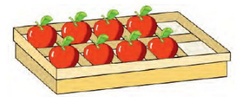
一、创设情境
1.同学们越来越聪明了，智慧爷爷奖给我们一个大礼盒，想不想知道里面装的是什么呢？
里面装了8个大苹果，还空着两格。

Slide 3
二、观察探索
1.提问：你们能从图上发现什么吗？可以怎样提出问题？想不想把这个问题用算式表示出来？
8＋( )＝10

Slide 4
2.摆一摆：动手摆学具，独立思考
( )里可填2。

Slide 5
3．小组合作交流、讨论：还能用什么方法知道( )里应填2?
(1)因为10可以分成8和2，所以8＋(2)＝10。
(2)8和2相加组成10，所以8＋(2)＝10。
(3)10－8＝2，所以( )里填2。

Slide 6
三、巩固拓展
1.
5 +（ ）= 8
3
（ ）+ 6 = 10
4
7 +（ ）= 8
1
3 +（ ）= 9
6

Slide 7
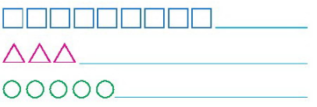
2.画一画，再填得数
9 +（ ）=10
1
3 +（ ）=10
6
5 +（ ）= 9
4

Slide 8
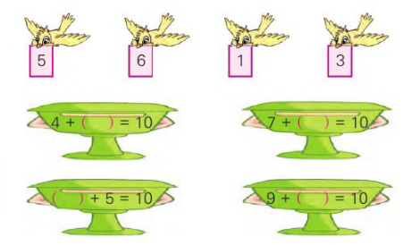
3.连一连

Slide 9
4.你是怎么想的？把你的想法和大家交流一下。
2 +（ ）= 10
8
（ ） + 9 = 10
1
（ ） + 3 = 7
4 +（ ）= 9
4
5

Slide 10
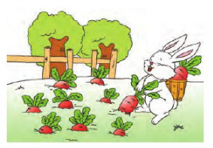
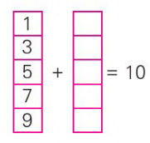
5.先观察情境图，说出图意（独立完成，并集体交流）
9
7
5
3
1

Slide 11
四、课堂小结
这节课我们探究并掌握了求未知加数的方法，懂得通过“看图”“分与合的思想”以及“减法计算”来求得未知加数。

